Slide 1
Клуб «Серебряный возраст»
Пожилые – достаточно многочисленная социальная группа населения страны. Повышение уровня и качества жизни пожилых людей, являясь важным условием сохранения достойного образа жизни в этом возрасте, предусматривает реализацию мероприятий, в ходе которых должны поддерживаться физическое и духовное здоровье, достигаться удовлетворенность условиями жизни, обеспеченность необходимыми материальными, духовными, культурными и социальными благами.
Для любого социума специальной задачей является организация времени жизни стареющих поколений. Во всём мире этому служат не только службы социальной помощи, но и специально создаваемые социальные институты образования взрослых, новые формы досуга и новая культура семейных отношений, системы организации свободного времени стареющих, но здоровых людей (к примеру клубы по интересам). Предназначение досуговых технологий - помочь пожилым освоить навыки общения, необходимые для адаптации в социокультурном окружении.

Slide 2
Клуб «Серебряный возраст»
Помочь пожилому человеку вновь обрести смысл жизни, вернуться к самому себе, выявить, поддержать и развить его творческий потенциал, осознать свои возможности - вот важнейшая задача клуба интеллектуального общения «Серебряный возраст».

Slide 3
Предпосылки к созданию клуба:
отсутствие площадки для интеллектуального, духовного, творческого общения людям пожилого возраста;
малое количество культурно - досуговых мероприятий для людей пожилого возраста;
отсутствие мероприятий для реализации творческого потенциала людей пожилого возраста.

Slide 4
Мероприятия, проводимые в рамках реализации проекта «Клуб «Серебряный возраст»
встречи с представителями государственных учреждений на которых подробно разбираются вопросы, волнующие пенсионеров (к примеру, специалист кадастровой палаты отвечала на вопросы о порядке предоставления сведений, содержащихся в Едином государственном реестре недвижимости);
творческие вечера самодеятельности;
выставки работ;
лектории, беседы, музыкальные вечера;
выездные экскурсии на фестивали народного творчества;
мероприятия для гостей клуба и их семей.

Slide 5
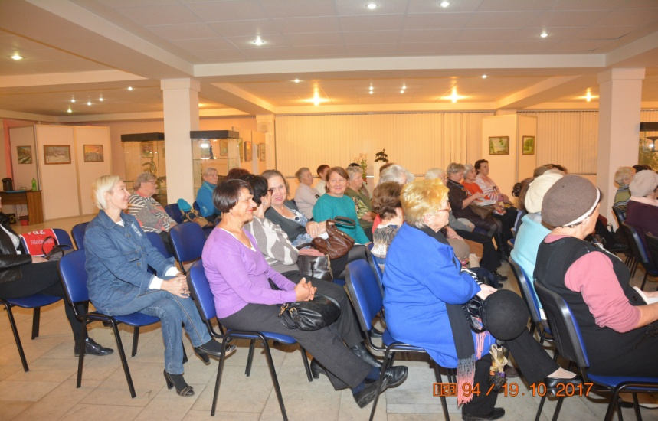
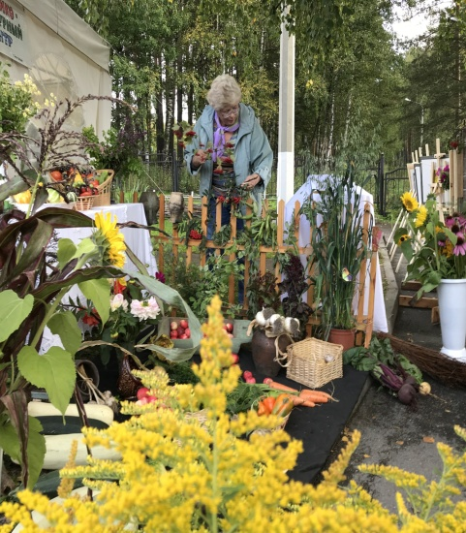
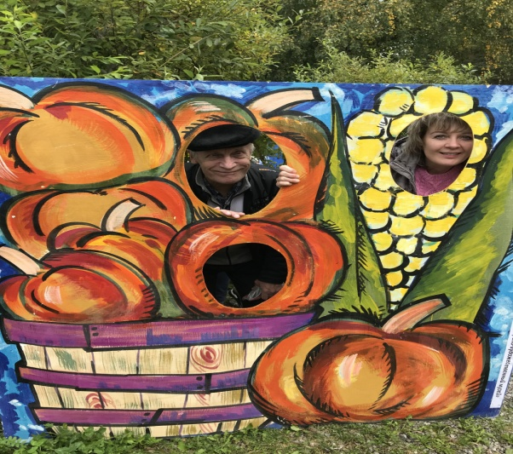
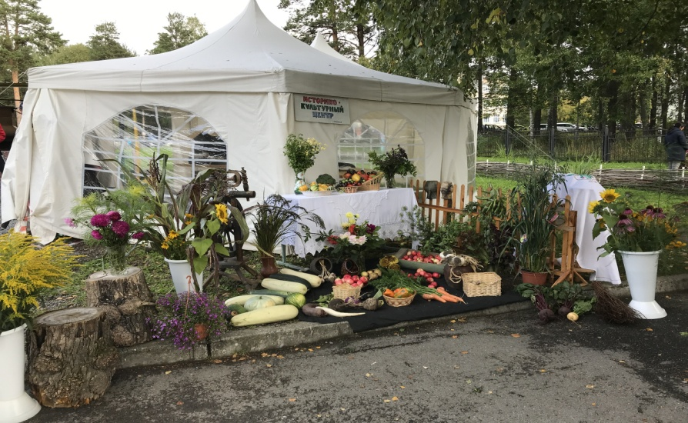
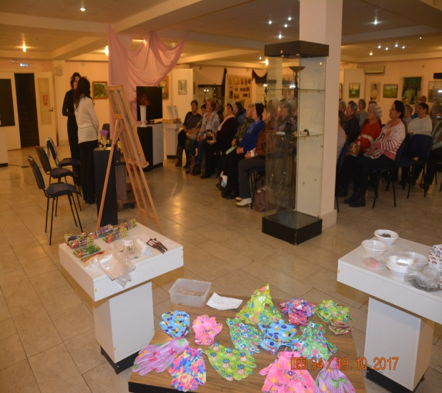
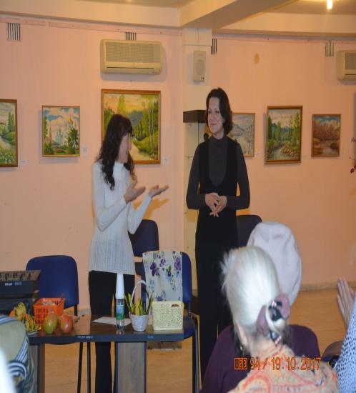
Клуб «Серебряный возраст»

Slide 6
Что мы получили в итоге реализации проекта «Клуб «Серебряный возраст»?
положительный отзыв со стороны гостей клуба;
возросло количество посещений мероприятий;
привлекли новых посетителей;
провели более 20 творческих мастер-классов, как своими силами так и совместно с художниками города;
провели 12 встреч с представителями государственных учреждений, на которых были подробно разобраны все интересующие вопросы;
прошло более 34 музыкальных мероприятия;
выезжали на 10 фестивалей народного творчества и гастрофестивалей.

